Slide 1

PHÒNG GD&ĐT QUẬN LONG BIÊN
TRƯỜNG TIỂU HỌC ÁI MỘ A
MÔN: ĐỊA LÍ - LỚP 5
Tiết 3 – Tuần 3
TÊN BÀI: KHÍ HẬU
GV thực hiện: Nguyễn Ngọc Ánh

Slide 2
Bài 3: KHÍ HẬU
Chỉ vị trí của Việt Nam trên quả Địa cầu và cho biết nước ta nằm ở đới khí hậu nào? Ở đới khí hậu đó, nước ta có khí hậu nóng hay lạnh?
Thảo luận nhóm đôi theo phiếu học tập

Slide 3
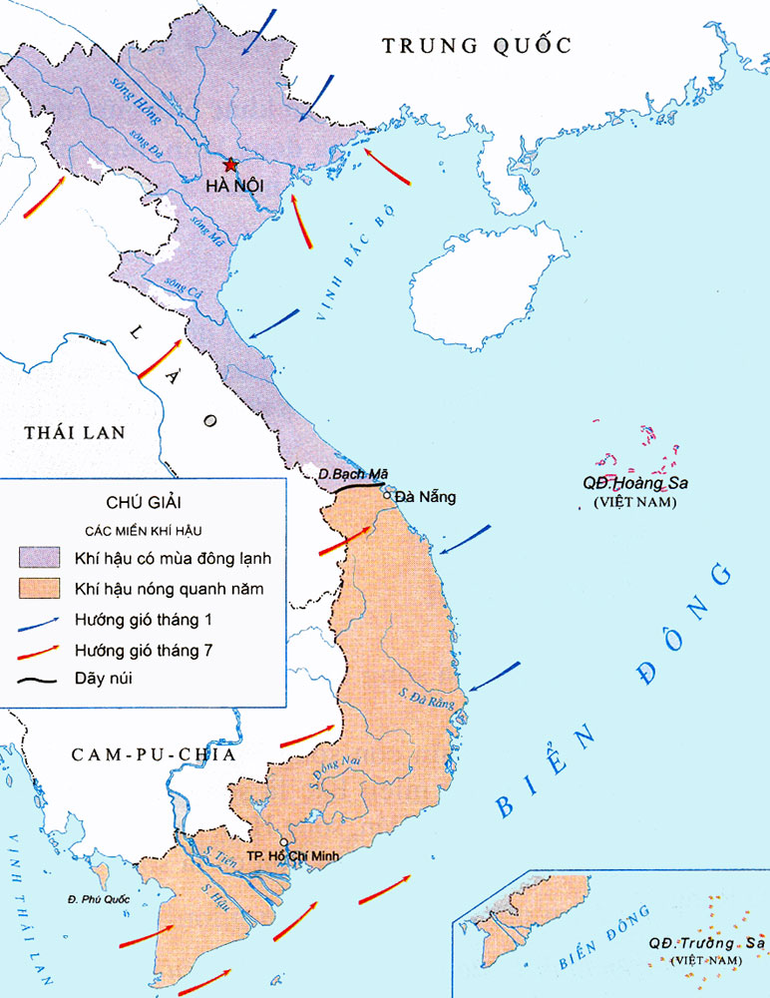
Hãy nêu đặc điểm của khí hậu nhiệt đới gió mùa ở nước ta.

Slide 4
Chỉ trên hình 1 hướng gió tháng 1 và hướng gió tháng 7.
Hình 1. Lược đồ khí hậu

Slide 5
Gió đông bắc

Slide 6

Gió tây nam hoặc đông nam
Lược đồ VIỆT NAM

Slide 7
Khí hậu miền Bắc và miền Nam khác nhau như thế nào?

Slide 8
Lược đồ VIỆT NAM

Slide 9
Dãy núi Bạch Mã
Dãy núi Bạch Mã
Lược đồ VIỆT NAM

Slide 10
Hình 1. Lược đồ khí hậu

Slide 11
Dựa vào bảng số lệu, hãy nhận xét về sự chênh lệch nhiệt độ trung bình giữa tháng 1 và tháng 7 của Hà Nội và Thành phố Hồ Chí Minh.
Địa điểm | Nhiệt độ trung bình ( 0⁰ C)
 | Tháng 1 | Tháng 7
Hà Nội
TP. Hồ Chí Minh

Slide 12

Bài 3: KHÍ HẬU
Ảnh hưởng của khí hậu đối với đời sống và hoạt động sản xuất của con người ra sao?
NHẬN XÉT

Slide 13

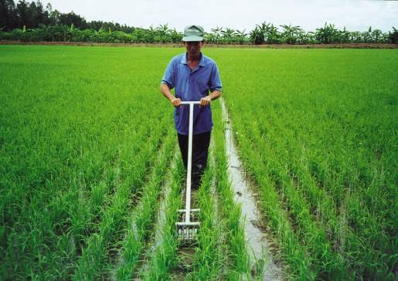
Nhất nước nhì phân

Slide 14
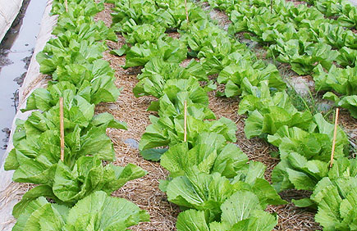
Rau tươi nhờ tưới nước

Slide 15
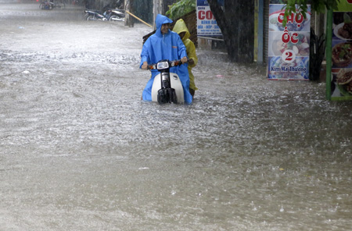
Nạn lụt
Cơn bão số 6 quét dọc các tỉnh ven biển miền Trung, gây nhiều thiệt hại về tài sản. Đây là hình ảnh bão giật đổ hàng loạt cây xanh ở huyện Hậu Lộc, Thanh Hóa (Ảnh: Duy Tuyên)

Slide 16
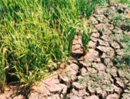
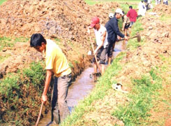
HẠN HÁN

Slide 17
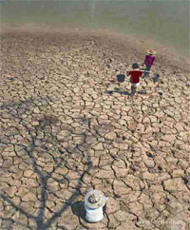
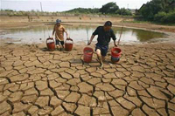
THIẾU NƯỚC TRẦM TRỌNG

Slide 18
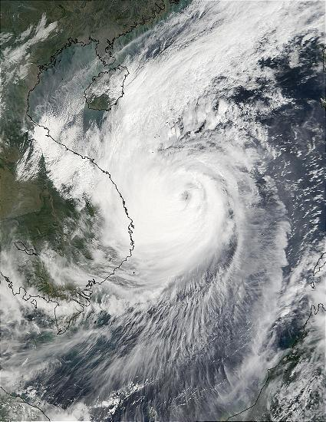
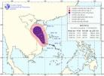
Chủ nhật, 05 Tháng tám 2007, 20:04 GMT+7
* Vùng ven biển Bắc và Trung Trung Bộ đề phòng nước dâng và thủy triều cao 3-5mBản tin phát lúc 17 giờ 30 ngày 5.8 của Trung tâm Dự báo khí tượng thủy văn T.Ư cho biết hồi 16 giờ cùng ngày vị trí tâm bão số 2 ở vào khoảng 14,7..

Slide 19
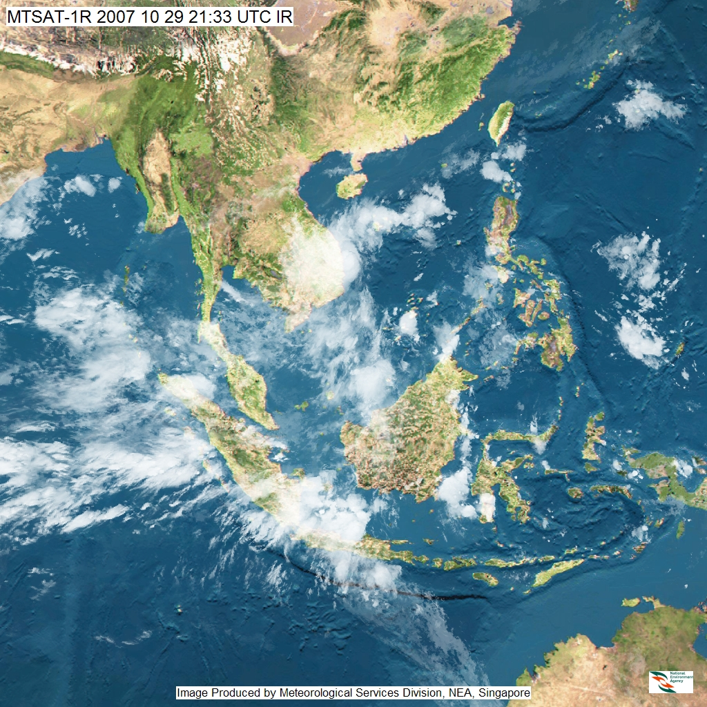

BÃO

Slide 20
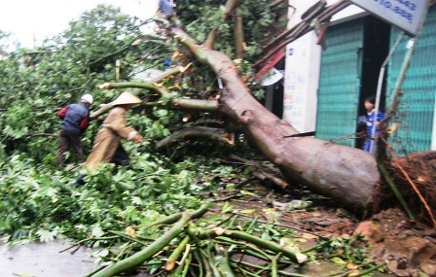
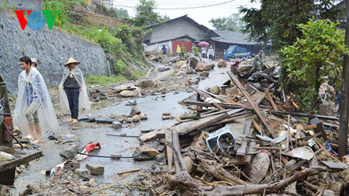
THIỆT HẠI DO BÃO
Hậu quả sau lũ ở Bản Khoang, Sa Pa, Lào Cai. Ảnh: Long Huyền

Slide 21
Kết luận
Khí hậu nước ta thuận lợi cho cây cối phát triển, xanh tốt quanh năm.
Nhưng cũng gây ra một số khó khăn, cụ thể là: có năm mưa lớn gây lũ lụt; có năm ít mưa gây hạn hán; bão có sức tàn phá lớn,…

